Slide 1
Hovorme o jedle 13. – 17. október 2014

Slide 2
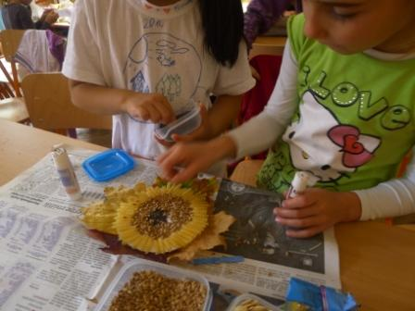
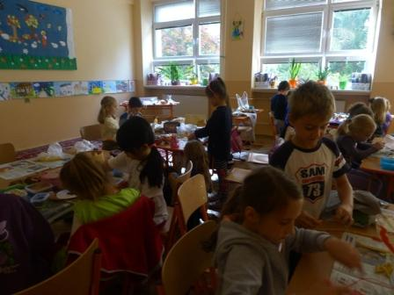
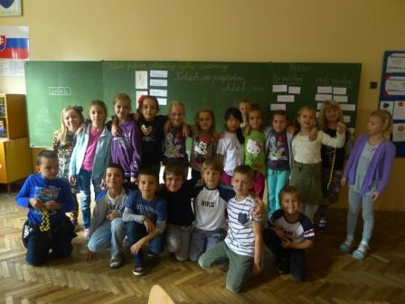
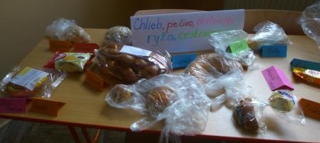
Pondelok Chlieb, pečivo, obilniny, cestoviny
Opis aktivity: práca v skupinách vypracovávanie pracovného listu: priraďovanie správnej ceny k pekárenským výrobkom, zoraďovanie výrobkov podľa ceny – čítanie z grafu, priraďovanie správnej hotovosti (makety peňazí) k cene výrobku, určovanie výšky vrátenej hotovosti pri jeho nákupe, vytváranie slnečníc s použitím rôznych druhov cestovín a zrniečok, výstava pekárenských výrobkov
Počet žiakov: 20
Ročník: druhý

Slide 3
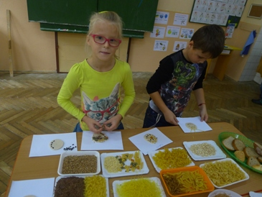
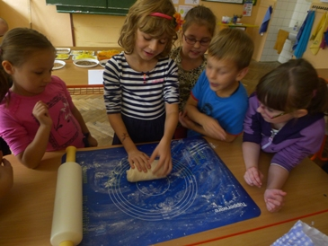
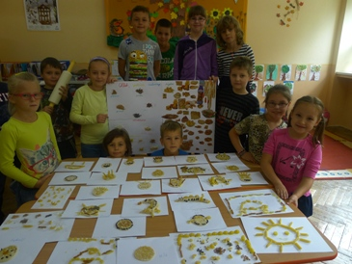
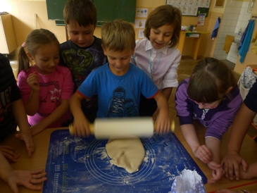
Pondelok Chlieb, pečivo, obilniny, cestoviny
Opis aktivity: miesenie a vaľkanie slaného cesta, tvarovanie rôznych druhov dekoračného pečiva, zdobenie obilninami a cestovinami, vytváranie plagátu zo semien obilnín a rôznych druhov cestovín s uvedením názvov, dotvorenie obrázkami pekárenských výrobkov
Počet žiakov: 16
Ročník: druhý

Slide 4
Pondelok Chlieb, pečivo, obilniny, cestoviny
Opis aktivity: práca s internetovou stránkou http://www.chudnutie-ako.sk/potraviny/energeticke-hodnoty-potravin.php , zisťovanie energetickej hodnoty, obsah bielkovín, tukov, cukrov v rôznych druhoch chleba pri rôznych hmotnostiach, vyhľadávanie receptu na ľubovoľný druh chleba, jeho prepočítanie a prepísanie na polovičnú dávku.
Počet žiakov: 12
Ročník: piaty

Slide 5
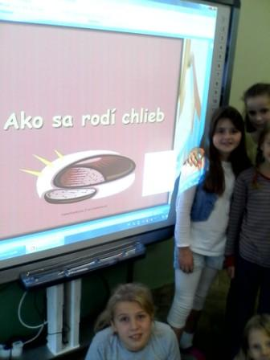
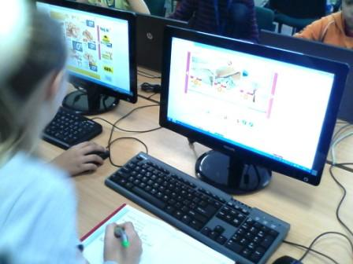
Pondelok 1. Chlieb, pečivo, obilniny, cestoviny
Opis aktivity: formou krátkej prezentácie oboznámenie s výrobou chleba a pečiva v minulosti a dnes, porovnávanie cien a hmotnosti rôznych druhov pekárenských výrobkov a rozhodovanie o výhodnosti ich nákupu
Počet žiakov: 35
Ročník: piaty

Slide 6
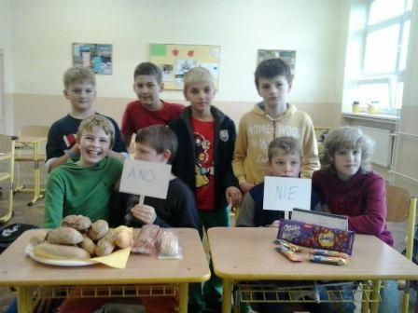
Pondelok 1. Chlieb, pečivo, obilniny, cestoviny 2. Plytvanie potravinami
Opis aktivity: skúmanie dátumu výroby a spotreby na prinesených výrobkoch, diskusia o význame obilnín a výrobkov z nich a dôležitosti cereálneho pečiva a chleba pre zdravie človeka, ochutnávka prinesených pekárenských výrobkov, vytváranie prezentácie na druhú dennú tému
Počet žiakov: 12
Ročník: piaty

Slide 7
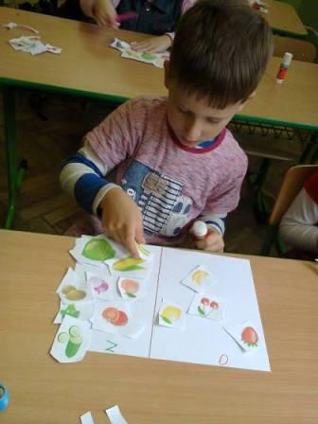
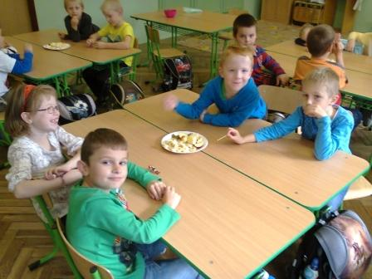
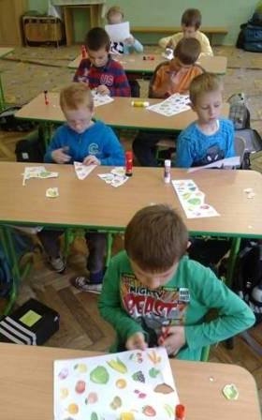
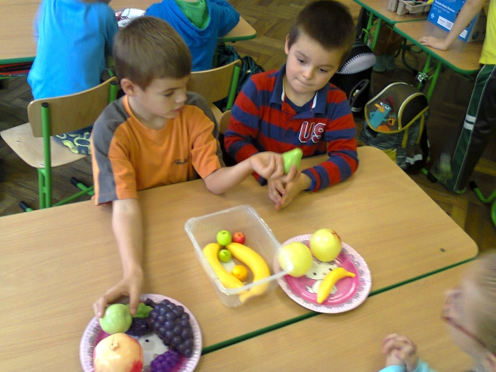
Utorok Zelenina a ovocie
Opis aktivity: vystrihovanie obrázkov, ich rozdeľovanie a nalepovanie do skupín podľa toho, či je to ovocie alebo zelenina, určenie názvu rôznych druhov ovocia (makety), rozdeľovanie do skupín, ochutnávka
Počet žiakov: 19
Ročník: prvý

Slide 8
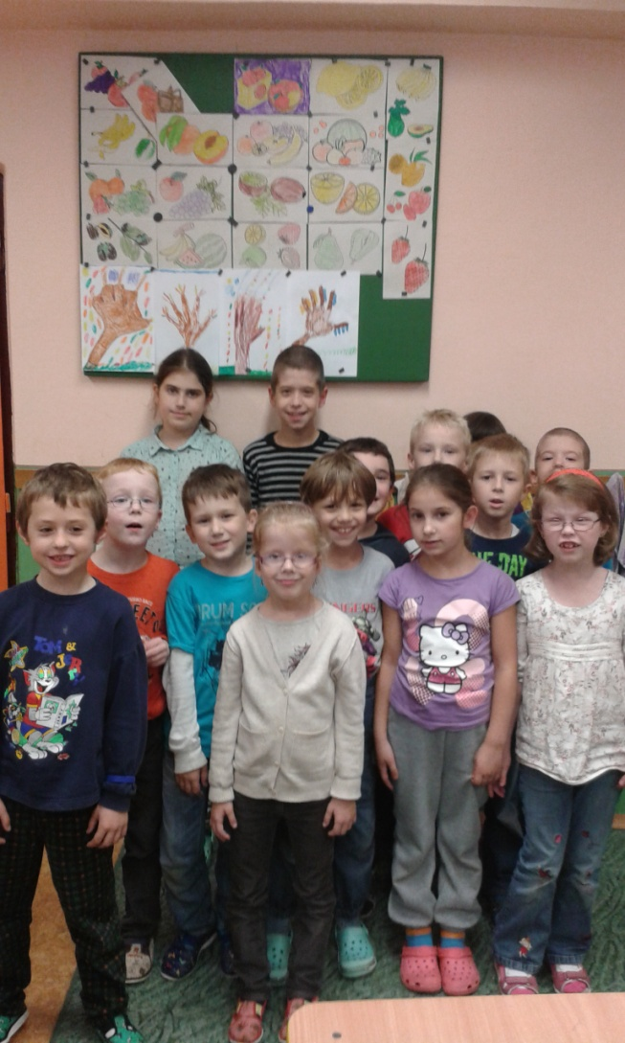
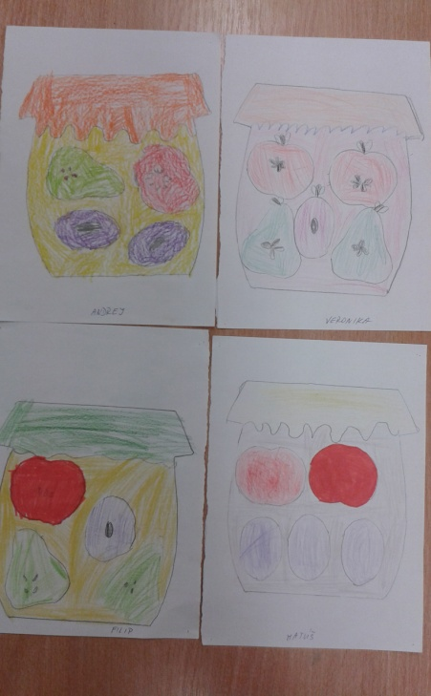
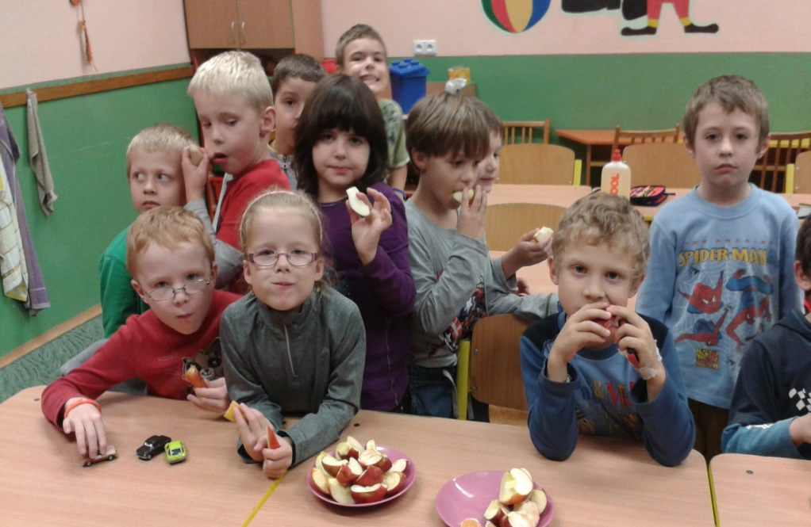
Utorok Zelenina a ovocie
Opis aktivity: vymaľovávanie obrázkov ovocia a zeleniny; kreslenie zaváranín, súťaž „ Poznaj ovocie a zeleninu podľa chuti“, čistenie a konzumácia ovocia a zeleniny;
Počet žiakov: 14
Ročník: ŠKD 1. oddelenie

Slide 9
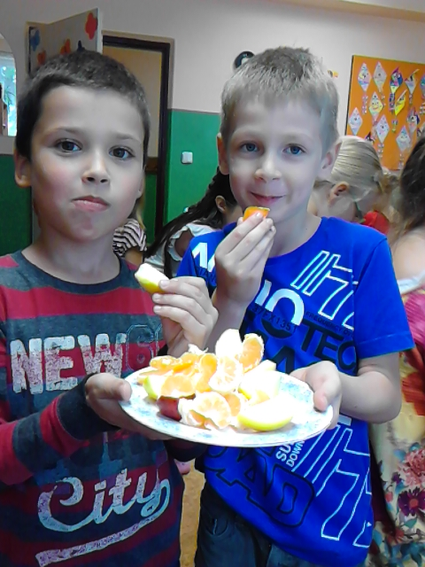
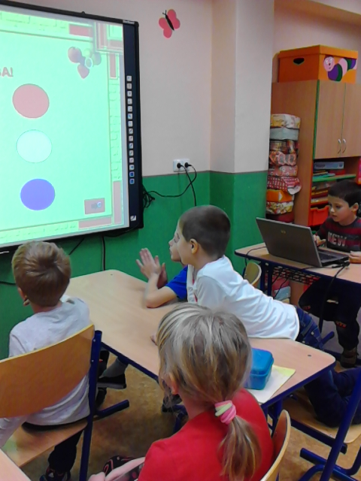
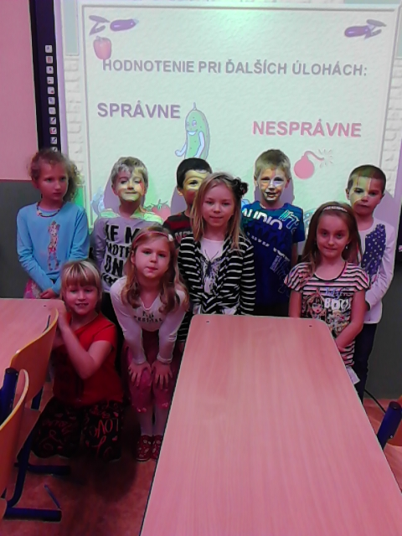
Utorok Zelenina a ovocie
Opis aktivity: poznávanie ovocia a zeleniny formou prezentácie, Príbeh o jablku - reťazové čítanie, súťaž Vitamínové hádanky, čistenie a konzumácia ovocia a zeleniny;
Počet žiakov: 9
Ročník: ŠKD 2. oddelenie

Slide 10
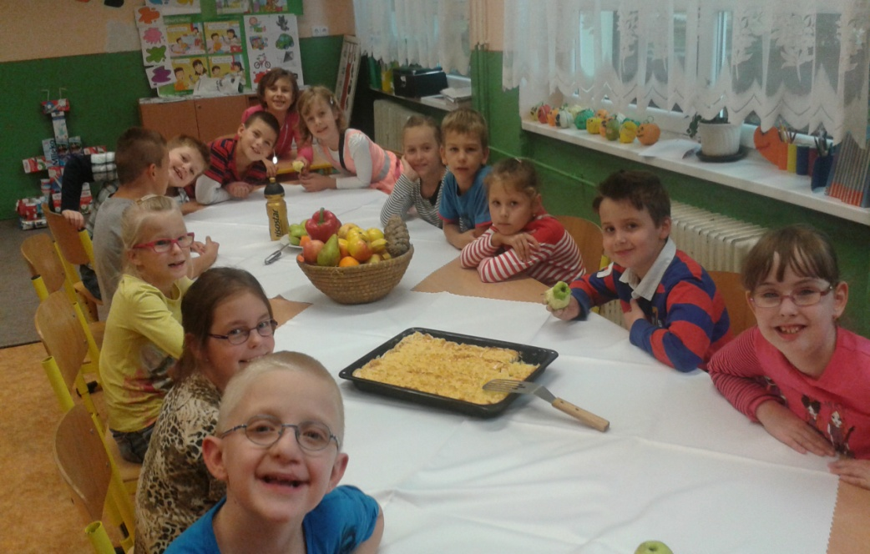
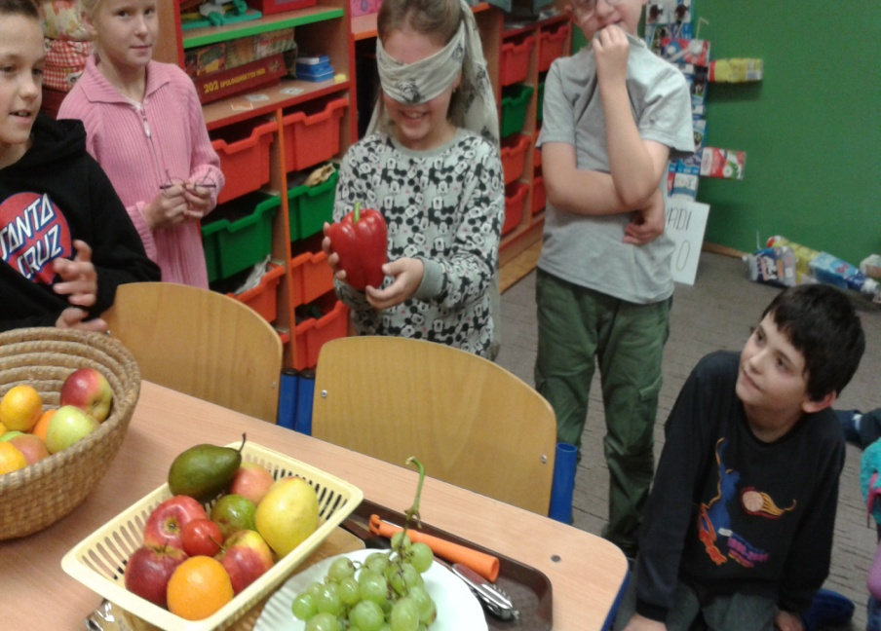
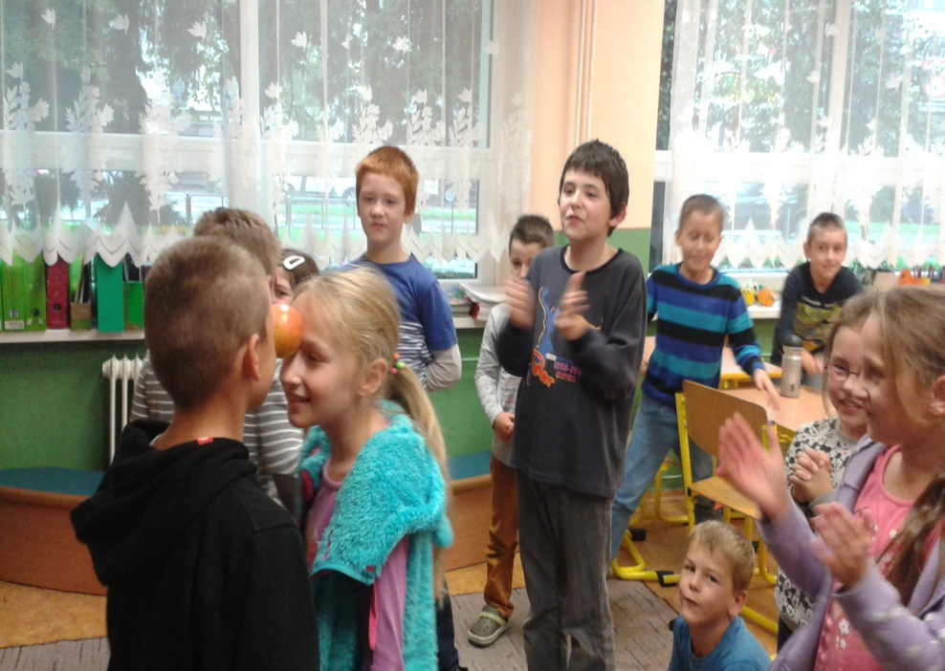
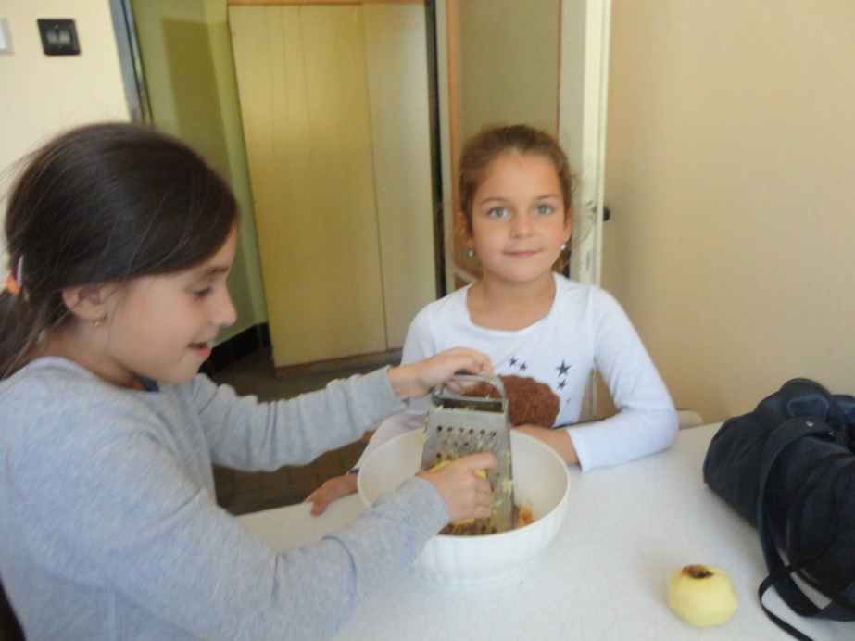
Utorok Zelenina a ovocie
Opis aktivity: zhotovenie ovocného koláča, ovocných a zeleninových tanierov, ochutnávanie, krájanie a zdobenie, odšťavovanie ovocia, pitie ovocných štiav, poznávanie ovocia a zeleniny formou prezentácie, poznávanie ovocia a zeleniny podľa chuti
Počet žiakov: 13
Ročník: ŠKD 3. oddelenie

Slide 11
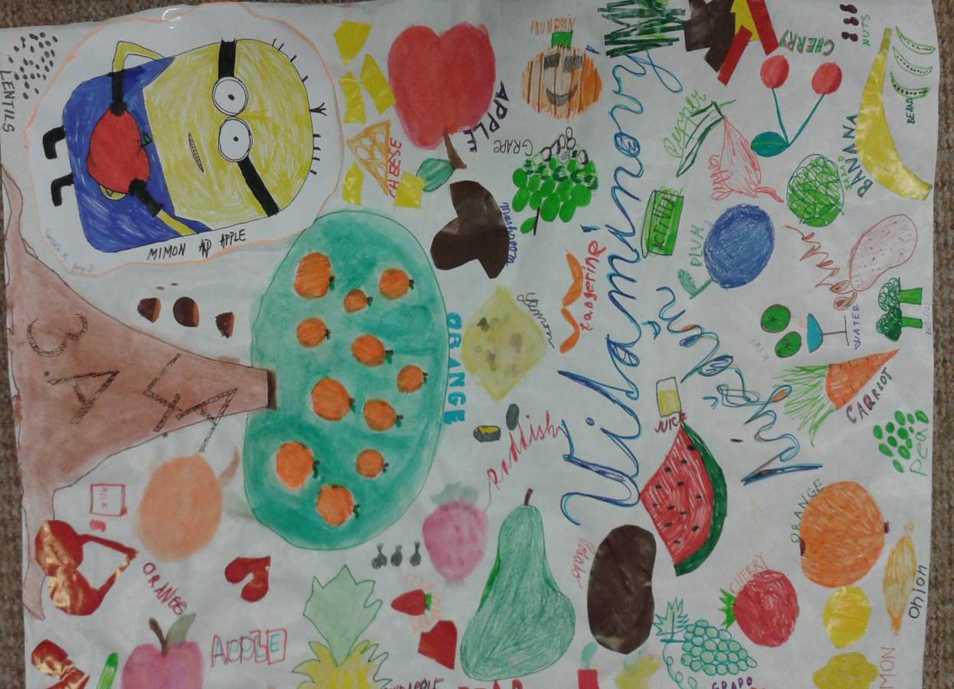
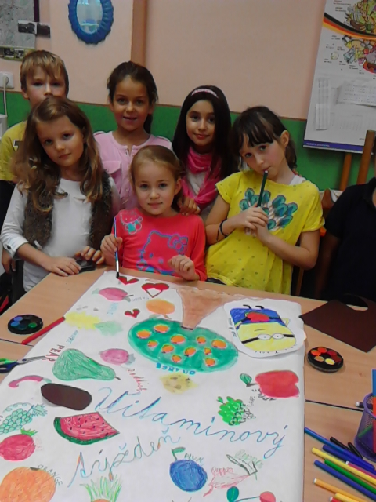
Utorok Zelenina a ovocie
Opis aktivity: zhotovenie propagačného plagátu, spoznávanie názvov ovocia a zeleniny v anglickom jazyku zábavnou formou použitím anglického pexesa a hracích kariet, čistenie a konzumácia ovocia a zeleniny
Počet žiakov: 8
Ročník: ŠKD 4. oddelenie

Slide 12
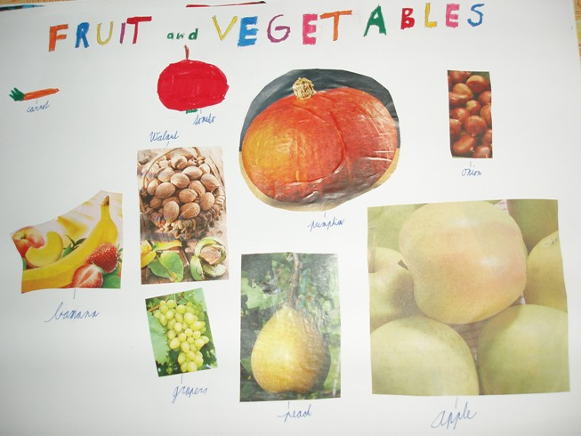
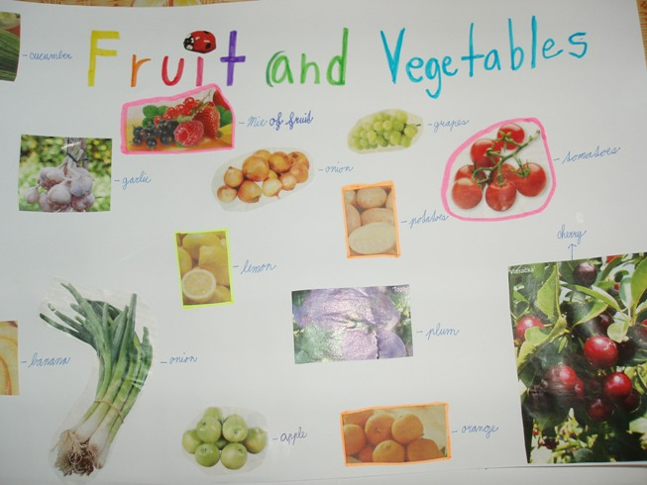
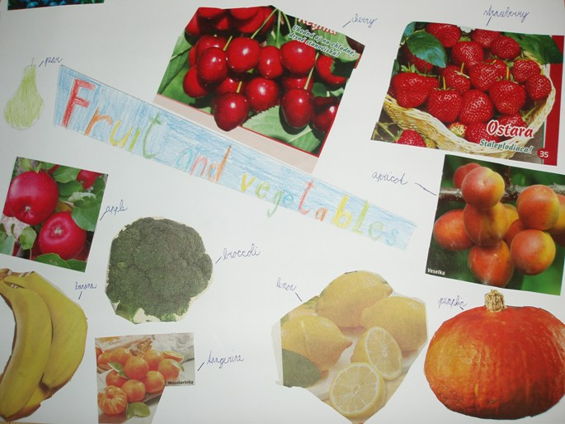
Utorok Zelenina a ovocie
Opis aktivity: opakovanie a prehĺbenie slovnej zásoby v anglickom jazyku v súlade s dennou témou, vyrábanie obrázkových plagátov s uvedením anglických názvov ovocia a zeleniny, diskusia a prospešnosti ich konzumácie pre zdravie človeka
Počet žiakov: 20
Ročník: šiesty

Slide 13
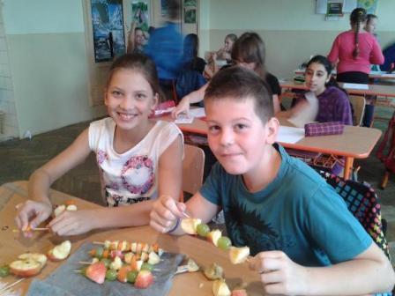
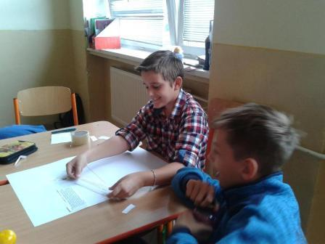
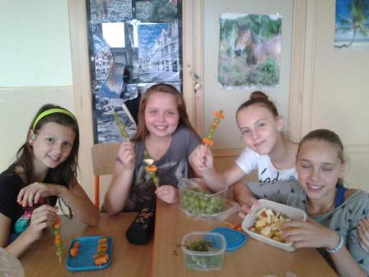
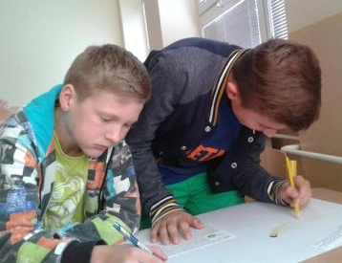
Utorok Zelenina a ovocie
Opis aktivity: zhotovovanie plagátu o význame konzumácie ovocia a zeleniny, príprava, konzumácia a opis pracovného postupu prípravy ovocných a zeleninových špízov
Počet žiakov: 31
Ročník: šiesty

Slide 14
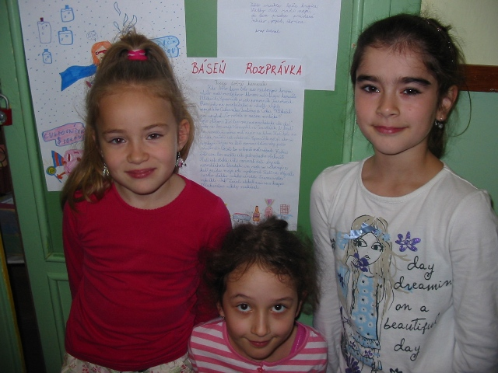
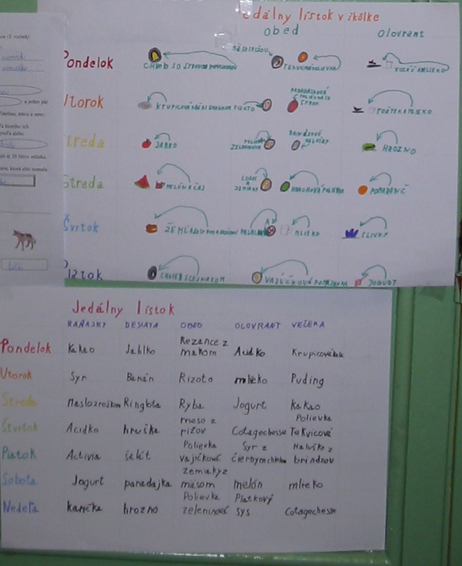
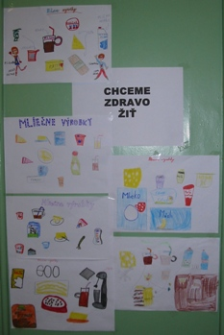
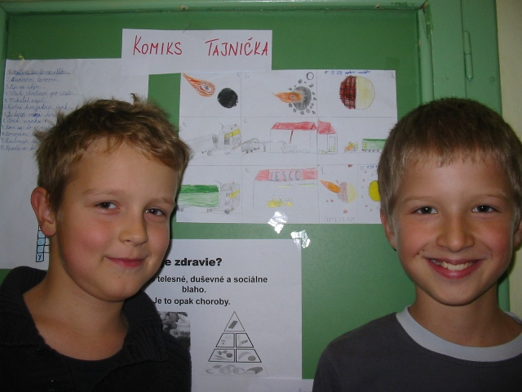
Streda Mlieko a mliečne výrobky
Opis aktivity: kreslenie a písanie všetkého, čo si žiak predstaví pri slove mlieko, na základe odborného výkladu o mlieku a následnej diskusie vytváranie jedálneho lístka pre materskú škôlku, vytváranie tajničiek, hádaniek, komiksov, rozprávok, básničiek v súlade s dennou témou
Počet žiakov: 19
Ročník: tretí

Slide 15
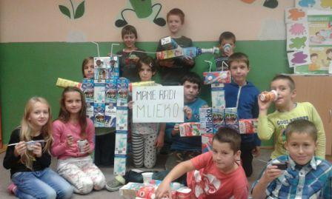
Streda Mlieko a mliečne výrobky
Opis aktivity: žiaci využili prázdne obaly z mlieka a mliečnych výrobkov a vytvorili robotov z mlieka a automat na nápoje z mlieka
Počet žiakov: 12
Ročník: tretí

Slide 16
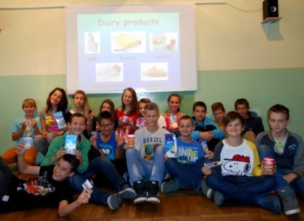
Streda Mlieko a mliečne výrobky
Opis aktivity: opakovanie a prehĺbenie slovnej zásoby formou prezentácie a nácvik konverzácie v “obchode“ pri nakupovaní mlieka a mliečnych výrobkov v anglickom jazyku
Počet žiakov: 17
Ročník: siedmy

Slide 17
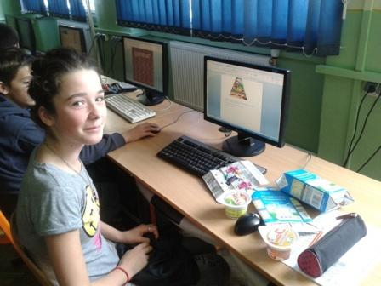
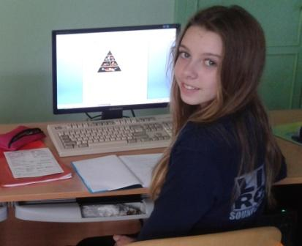
Streda Mlieko a mliečne výrobky
Opis aktivity: samostatné riešenie úloh s využitím internetu: hľadanie obrázku potravinovej pyramídy, hľadanie pozitív a negatív mlieka a mliečnych výrobkov, zisťovanie ich chemického zloženia, zostavovanie celodenného jedálneho lístka, v ktorom každá zložka obsahuje mlieko alebo mliečne výrobky, výber jedál, ktoré je možné zaradiť do racionálnej výživy
Počet žiakov: 30
Ročník: siedmy

Slide 18
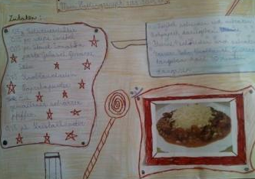
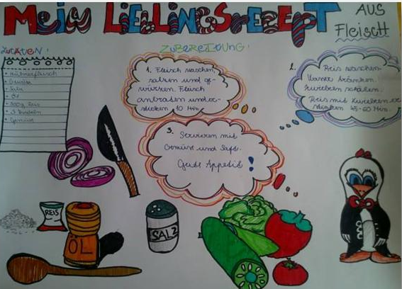
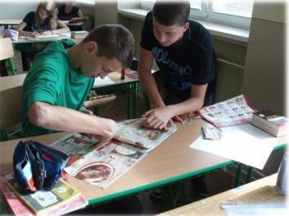
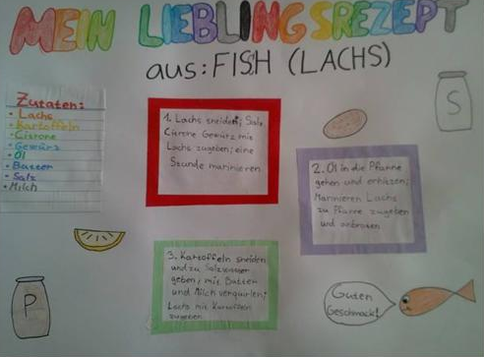
Štvrtok Mäso, ryby, vajcia, strukoviny
Opis aktivity: opakovanie a prehĺbenie slovnej zásoby v nemeckom jazyku v zmysle dennej témy, vytvorenie receptu s uvedením pracovného postupu pri príprave obľúbeného jedla
Počet žiakov: 42
Ročník: ôsmy

Slide 19
Štvrtok Mäso, ryby, vajcia, strukoviny
Opis aktivity: opakovanie a rozšírenie slovnej zásoby v zmysle dennej témy v nemeckom jazyku, Príprava a prezentácia receptu na prípravu jedla z potravín z dennej témy v digitálnej podobe
Počet žiakov: 10
Ročník: ôsmy

Slide 20
Štvrtok Mäso, ryby, vajcia, strukoviny
Opis aktivity: získavanie informácií v zmysle dennej témy z internetu a ich spracovanie v ľubovoľnej podobe a následná prezentácia
Počet žiakov: 21
Ročník: ôsmy

Slide 21
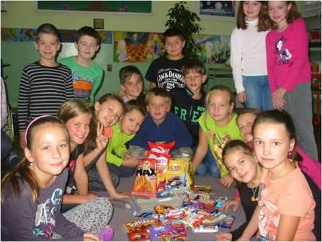
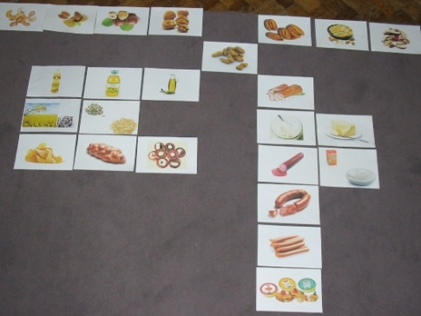
Piatok 1. Tuky, sladkosti, soľ
Opis aktivity: vytváranie obrázkovej mapy potravín v zmysle dennej témy, lúštenie krížovky, zisťovanie zloženia obľúbených maškŕt, hľadanie „Éčok“, porovnávanie reálneho zloženia s reklamou, testovanie pochúťok na prítomnosť tuku jednoduchým pokusom.
Počet žiakov: 18
Ročník: štvrtý

Slide 22
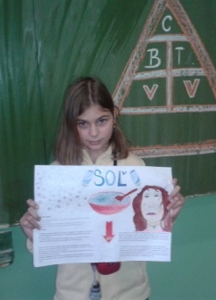
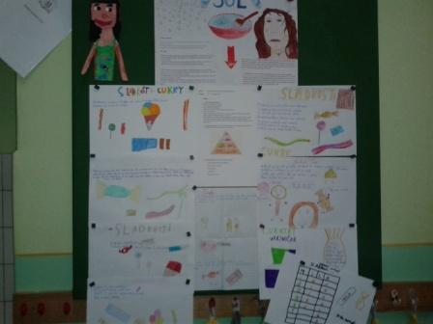
Piatok 1. Tuky, sladkosti, soľ
Opis aktivity: Získanie a upevnenie vedomostí o potravinách obsahujúcich soľ a cukor zábavnou formou. Význam tukov a cukrov pre život človeka, Tvorba žiackych projektov v zmysle dennej témy.
Počet žiakov: 14
Ročník: štvrtý

Slide 23
Piatok 1. Tuky, sladkosti, soľ 2. Zdravý životný štýl
Opis aktivity: oboznámenie sa s problematikou v zmysle dennej témy formou prezentácie, oboznámenie sa s históriou používania medu a cukru formou prezentácie, riešenie prešmyčiek a príprava prezentácie na druhú dennú tému
Počet žiakov: 33
Ročník: deviaty

Slide 24
Piatok 1. Tuky, sladkosti, soľ
Opis aktivity: oboznámenie sa s problematikou dennej témy, vytvorenie diskusného príspevku týkajúceho sa problematiky dennej témy, prezentovanie vlastných názorov a argumentácia obhajujúca vlastný postoj
Počet žiakov: 24
Ročník: deviaty

